Slide 1
RID2660 2022−23年度資格認定 地区ロータリー財団補助金管理セミナー
財団奨学金プログラム
奨学金小委員会/平和フェローシップ小委員会
委員長 塚本 英（大阪北梅田RC）
Notes:
それでは2022-23年度補助金管理セミナーの最後の発表になります、奨学金小委員会兼平和フェロー小委員会の発表を致します。
委員長の塚本です。よろしくお願いします。
私からは奨学金小委員会・平和フェロー小委員会が活動している補助金を使用した財団奨学金プログラムについて発表していきます。

Slide 2
本日の発表内容
財団奨学金プログラムとは
グローバル補助金奨学生について
平和フェローシップについて
奨学金小委員会・平和フェローシップ小委員会からのお願い
2022-23年度（24年度派遣）グローバル補助金奨学生の紹介
Notes:
本日の発表内容ですが、以下の5項目について順に発表していきます。
まず最初に補助金を使った財団奨学金プログラムのカテゴリーについて、その中で2番めと3番めに私達小委員会のメイン活動である奨学金プログラムの説明、そして奨学金小委員会・平和フェローシップ小委員会からのお願い、最後に今年度スポンサークラブ募集中のグローバル奨学生の紹介ビデオを流します、よろしくお付き合い願います。

Slide 3
１. 財団奨学金プログラムとは
地区補助金による奨学金
グローバル補助金奨学金
平和フェローシップ
Notes:
早速ですが、補助金を使用した奨学金プログラムについてご説明していきます。
1つ目は地区補助金を使った奨学金、2番めはグローバル補助金を使った奨学金、3番めはロータリー財団の活動資金を使用する平和フェローシップです。

Slide 4
財団奨学金プログラムの特徴
奨学金プログラム | 地区補助金 | グローバル補助金 | 平和フェローシップ
地区管轄委員会 | 補助金小委員会 | 奨学金小委員会 | 平和フェローシップ小委員会
奨学金授与額 | 40～120万円 ※申請クラブは半額 以上の拠出金必要 | 30,000ドル以上 ※スポンサークラブは拠出 金不要（当地区方針） | 修士号取得：100,600ドル(平均) 専門能力開発：11,400ドル(同上) ※TRF(ロータリー財団)から全額 支給
資金調達先 | 地区財団活動資金(DDF) | 地区財団活動資金(DDF) 国際財団活動資金(WF) ※WFはDDF80％上乗せ | 国際財団活動資金(WF)

Slide 5
２. グローバル補助金奨学金について
応募資格は当地区内に在住･在学･在職または本籍(日本国籍か永住権)があること (ロータリアンと直系家族、クラブ･地区の職員は応募不可)
学士号を保有していること
海外大学院への留学が目的で７重点分野のいずれかに該当する分野を専攻することが条件
奨学金の授与期間は１年間、他地区･他団体の奨学金と同時拝受は不可 ※
入学金･授業料･滞在費･渡航費等全額支給
スポンサークラブとホストクラブ(留学先)が代表提唱クラブとなって申請
申請年と派遣年の２年にわたる事業
※当地区方針

Slide 6
奨学生候補者の選考方法
次年度選考
応募期間： ２０２３年９月１日～１０月３１日（８月中旬以降に地区ＨＰに募集要項掲載）
最終選考日：１１月中旬（応募者多数の場合、先に書類選考）
選考者： ガバナー、ガバナーエレクト、各代表幹事、地区ロータリー財団委員長、
地区ロータリー財団各小委員会委員長、奨学金小委員会委員
選考条件
留学先の大学院の入学許可証を入手できること。
授業についていける語学力があること。
大学院での専攻も含め７重点分野でキャリアを築くことを目標としていること。
卒業後も地区ロータリー学友として地区やスポンサークラブと関係が継続できること。

Slide 7
３. 平和フェローシップについて
ロータリー財団が直接授与する平和と開発について学ぶ奨学金プログラム
ロータリー平和センター提携大学への留学(８大学と提携７箇所の平和C)
入学金･授業料･滞在費･渡航費など全額支給
修士号取得プログラム(１５-２４ヶ月)と専門能力開発修了証プログラム(約１年)から選択
毎年最大１３０名(修士号５０名まで、専門能力開発は８０名まで)が世界選抜
地区(クラブ)でフェロー候補者を募集、地区にて候補者の申請支援とロータリー財団への推薦を実施。

Slide 8
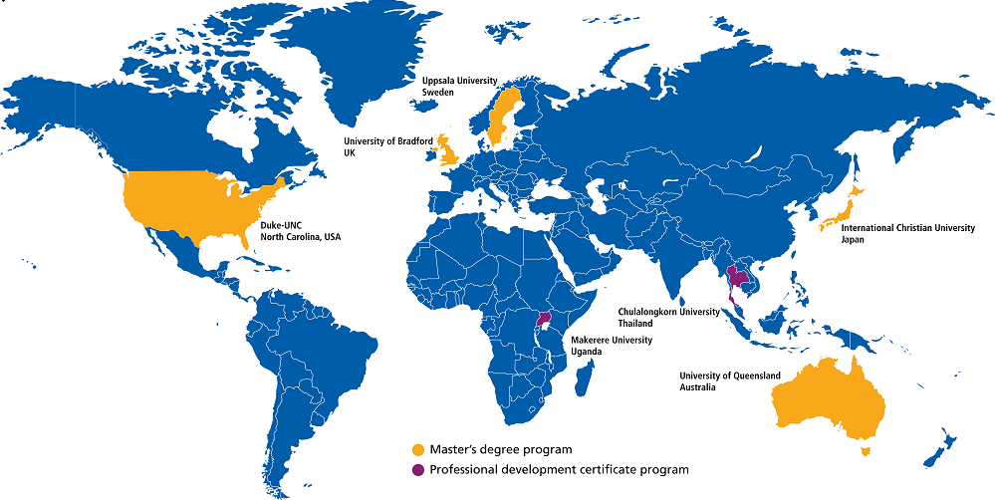
ロータリー平和センターロケーション
•ウプサラ大学
ブラッドフォード大学
国際基督教大学
デューク大学および
ノースカロライナ大学
チャペルヒル校
チュラロンコン大学
マケレレ大学
クイーンズランド大学

Slide 9
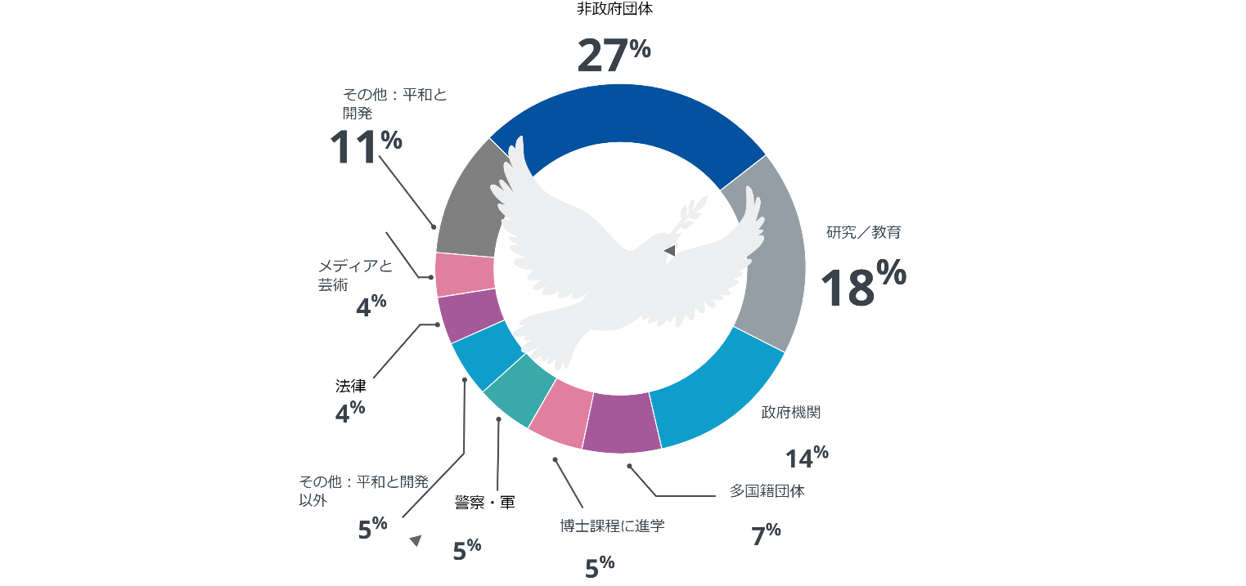
ロータリー平和センター卒業生の進路

Slide 10
フェロー候補者の選考方法
次年度選考（２０２４-２５年度派遣）
応募期間： オンライン申請締切２０２３年５月１５日（７月１日地区推薦締切）
合否結果： １１月に地区と候補者に通知
申請資格
英語に堪能であること
学士号を保有し前回の学位取得プログラム（学士課程または大学院）の修了からフェローシップの開始予定日までの間に、最低3年間の期間が空いていること
個人的活動や社会奉仕活動を通して、または学問上、職務上の実績を通して、国際理解と平和への専心を実証していること
リーダーシップの素質を有していること（修士号）、スキルを実証していること。(専門能力開発)
平和あるいは開発の分野において少なくとも3年のフルタイムの職歴を有していること(修士号) ５年のフルタイムの職歴を有していること(専門能力開発)
Notes:
ロータリー平和フェローシップは、関連する経験をどのように決定しますか? ロータリー財団は、あらゆる経歴を持つ有資格の候補者を歓迎します。 私たちは、少なくとも 3 年間の関連経験を持つ修士号プログラムの早期キャリア候補者と、少なくとも 5 年間の関連経験を持つ証明書プログラムの中途採用候補者に投資することを検討しています。 1. 地方、国内、または国際機関の一部としての政府、公式外交、または政策立案。 2. 紛争の分析、防止、管理、解決、または回復に貢献する非政府組織、または人道支援または開発に関連する活動に従事する非政府組織。 3. 経済的機会の拡大による経済発展、または平和構築。 4. 文化または職業交換プログラムのリーダーシップ、または平和と開発に関連する大義に関するボランティア組織を通じたリーダーシップなどの民間市民外交。 5. シンクタンク、学界、主要なトレーナー養成プログラム、または教材が主にグローバルまたは異文化研究、平和研究 (人権、調停、交渉、および または対話）、または紛争分析6. 人権や脆弱な個人やグループの代表などの関連分野を専門とする法律専門家を含む、平和と開発に関連する原因を代表する擁護と活動。 7. 平和主義、聖域、非暴力、または諸宗教間の対話と寛容による平和構築を強調する宗教会衆または組織におけるリーダーシップ。 8. 信頼できる情報の研究と普及、前向きな社会変化の奨励、平和的な結果に向けた世論の形成を通じて、平和に貢献する役割を担うメディアと芸術。 9. 平和維持、コミュニティのパートナーシップの構築、およびコミュニティの相互作用の改善に関連する法執行機関または軍事的地位。 10. 病気の蔓延を防ぎ、健康状態を改善するコミュニティ開発に関連する公衆衛生の役割。

Slide 11
４. 奨学金小委員会からのお願い
自クラブにロータリーの奨学金や平和フェローシップの問い合わせがあった場合奨学金小委員会までご連絡願います。（ガバナー事務所内）

Slide 12
ご清聴ありがとうございました

